Slide 1
Exercises
By Nachai Paramesthanakorn

Slide 2
Find day of year
Input:
รับค่าวัน เดือน ปี เป็นจำนวนเต็มเก็บในตัวแปร d, m, y ตามลำดับ
กำหนดให้รับวัน เดือน ปี เป็นวันที่ที่ถูกต้อง
Process:
หาว่าวัน เดือน ปี ที่รับเข้ามาเป็นวันที่เท่าไหร่ของปี
กำหนดให้สร้างเป็นฟังก์ชัน
Output:
แสดงผล วันที่เท่าไหร่ของปีที่ได้จากการคำนวณ
ตัวอย่าง
Input | Output
29 4 2024 | 120
9 1 2022 | 9
31 12 2024 | 366
31 12 2023 | 365

Slide 3
Find day between date
Input:
บรรทัดที่ 1 รับค่าวัน เดือน ปี เก็บในตัวแปร d1, m1, y1 คั่นด้วยช่องว่าง ตามลำดับ
บรรทัดที่ 2 รับค่าวัน เดือน ปี เก็บในตัวแปร d2, m2, y2 คั่นด้วยช่องว่าง ตามลำดับ
กำหนดให้รับวัน เดือน ปี เป็นวันที่ที่ถูกต้อง
Process:
หาว่าวันเดือนปีที่รับเข้ามาทั้ง 2 ชุดมีจำนวนวันต่างกัน กี่วัน
กำหนดให้สร้างเป็นฟังก์ชัน
Output:
แสดงผล จำนวนวันที่ต่างกัน (ไม่คิดเครื่องหมายลบ)
ตัวอย่าง
Input | Output
29 4 2024 1 5 2024 | 2
31 3 2024 3 2 2024 | 57
12 1 2024 3 12 2024 | 326

Slide 4
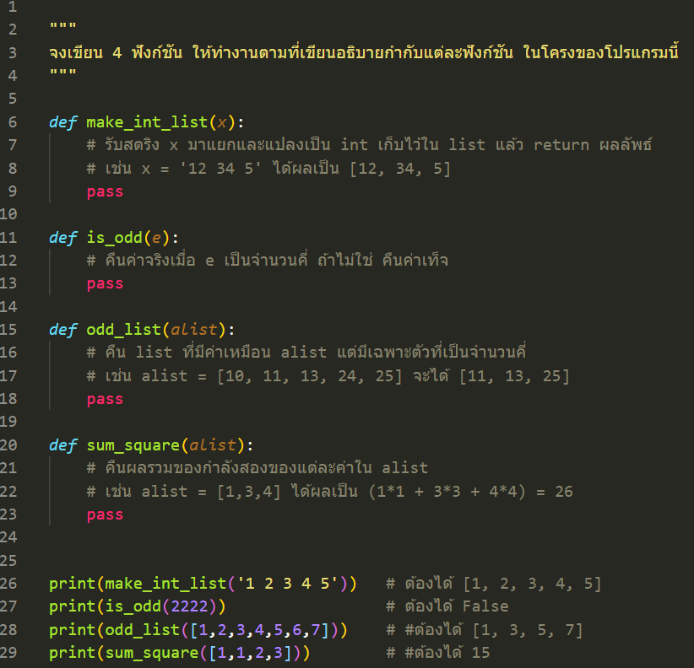
4 Functions

Slide 5
Calculate volume
จงเขียน ฟังก์ชันคำนวณหาผลลัพธ์
Input:
กำหนดให้ x คือ list ที่เก็บชุดข้อมูลขนาดของลูกบาศก์ (width, height, length, cube_type) หลาย ๆ ชุด
กำหนดให้ y คือ dict เก็บค่าคงที่ a และ b ของแต่ละ cube_type
Process:
1. หา ค่า a และ b ที่ต้องใช้จาก cube_type
2. หาปริมาตรเฉลี่ย, ปริมาตรที่มากที่สุด, ปริมาตรที่น้อยที่สุด, ผลรวมของปริมาตรทั้งหมด และ จำนวนข้อมูลทั้งหมด ของแต่ละ cube_type
3. หาปริมาตรเฉลี่ย, ปริมาตรที่มากที่สุด, ปริมาตรที่น้อยที่สุด, ผลรวมของปริมาตรทั้งหมด และ จำนวนข้อมูลทั้งหมด ของชุดข้อมูลทุก cube_type ทั้งหมดใน x
วิธีการคำนวณหาปริมาตรของโปรแกรมมีดังนี้
1. ตรวจสอบ height ด้วยฟังก์ชัน check_height() จะได้ค่า height และ s
2. ตรวจสอบ s ด้วยฟังก์ชัน check_s() จะได้ค่า length
3. คำนวณปริมาตรจาก ฟังก์ชัน calculate_volume()
สามารถเขียนฟังก์ชันเพิ่มเติมได้ (ถ้ามี)
จำนวนข้อมูล ให้แสดงผลลัพธ์เป็น int ที่เหลือให้แสดงทศนิยม 2 ตำแหน่ง
Output ที่ต้องการ:
Result:
A: average:525.01, max:1250.87, min:232.32, sum:4725.12 count:9
B: average:869.95, max:1875.98, min:63.36, sum:6959.56 count:8
C: average:232.61, max:471.11, min:42.24, sum:1628.3 count:7
S: average:513.82, max:2227.68, min:38.53, sum:3596.71 count:7
Total: average:545.47, max:2227.68, min:38.53, sum:16909.68 count:31

Slide 6
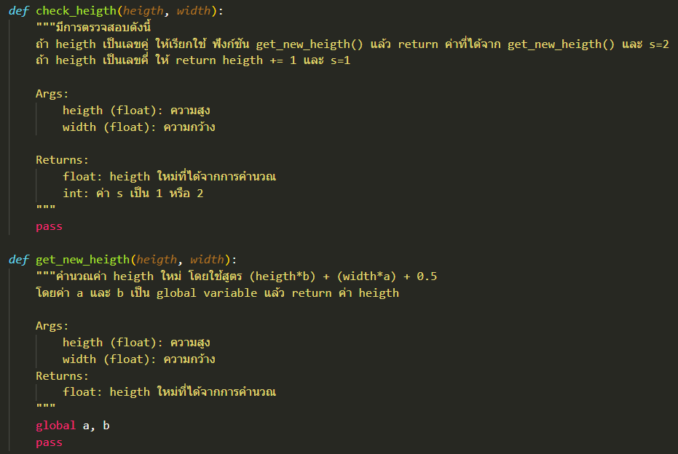
Calculate volume ต่อ

Slide 7
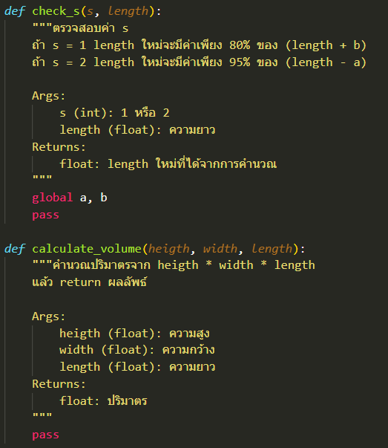
Calculate volume ต่อ
กำหนดให้
y = {
"A": (0.5, 0.3), # a=0.5, b=0.3
"B": (0.4, 0.4), # a=0.4, b=0.4
"C": (0.3, 0.2),
"S": (0.2, 0.1),
}
x = [[10, 15, 3, "A"],[22, 8, 6, "B"],[10, 7, 2, "C"],[11, 6, 4, "A"],[11, 4, 4, "A"],[15, 12, 2, "S"],[19, 16, 4, "S"],[11, 3, 1, "C"],[8, 5, 4, "B"],[9, 1, 4, "B"],[9, 11, 4, "C"],[12, 7, 5, "A"],[13, 8, 5, "S"],[16, 9, 9, "B"],[17, 12, 10, "B"],[15, 9, 2, "A"],[13, 8, 1, "S"],[14, 2, 6, "C"],[15, 4, 5, "A"],[12, 3, 4, "C"],[11, 7, 3, "A"],[16, 7, 7, "B"],[17, 17, 9, "S"],[15, 4, 6, "C"],[10, 8, 13, "B"],[13, 8, 5, "B"],[14, 6, 4, "S"],[9, 3, 2, "C"],[19, 7, 3, "S"],[21, 17, 3, "A"],[22, 6, 5, "A"],]

